Slide 1


El Valle del Cocora en Salento-Quindío, se localiza entre los cursos altos del río Quindío, el principal curso fluvial del departamento homónimo, a una altura entre los 1800 y los 2400 msnm. El valle está ubicado a una distancia de 24 km al noreste de la capital departamental, Armenia, en jurisdicción del municipio de Salento. El Valle del Cocora es reconocido a nivel mundial y nacional por su hermoso paisaje, por sus palmas de Cera que miden más 60 m (las más altas del mundo) y declaradas el árbol Nacional de Colombia. Allí es la cuna del nacimiento del Río Quindío y es una de las entradas al Parque Natural de los Nevados. El camino que lo conducirá a Salento está lleno de verde y hermosos paisajes. Saliendo de la capital Armenia, por el norte, un desvío lo conducirá hasta este bello municipio y hasta su Valle del Cócora. Sobre el río, con el sonar del agua sobre las rocas y la popular música de las veredas está Boquía, pequeñas casas y fondas son el aviso de que, al subir la pendiente, usted llegará a Salento.
Salento es un municipio pequeño, deberá recorrer pocas calles con arquitectura tradicional cafetera para llegar hasta la plaza principal y encontrarse allí con toda la diversidad y entretenimiento que ofrece Salento. Su calle principal, La Calle Real, debe su nombre al camino que recorrió el libertador Simón Bolívar, el lugar aún conserva este ambiente tradicional propio de Salento como centro histórico.Un ambiente hippie y alterno se fusionan con las fachadas típicas, y en el recorrido, las creativas artesanías del lugar lo obligarán a detenerse en cada uno de los locales de la Calle Real de Salento
Creó: Jeremías
Para: mis pps
Música: Jaime Llano G-Boquita sala instrumental

Slide 2


Slide 3
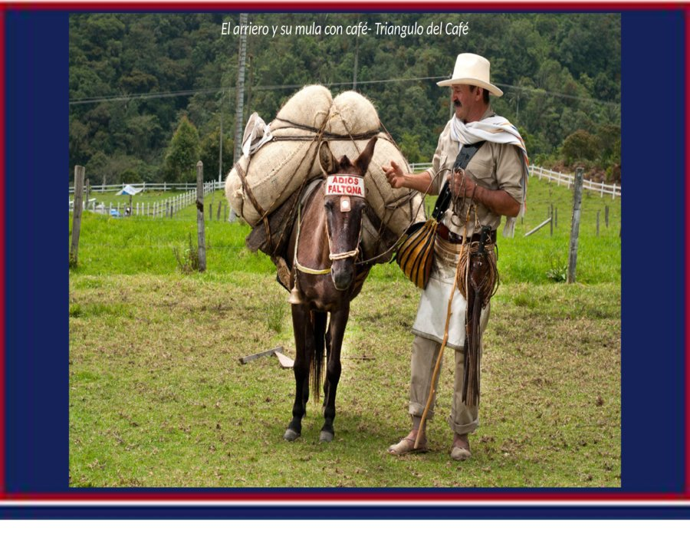

Slide 4


Slide 5


Slide 6


Slide 7


Slide 8
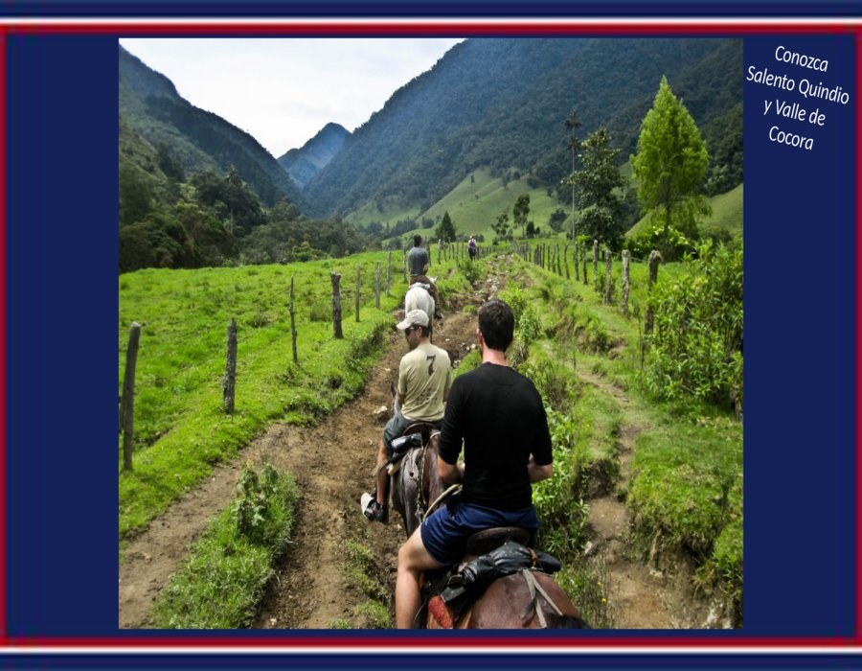

Slide 9
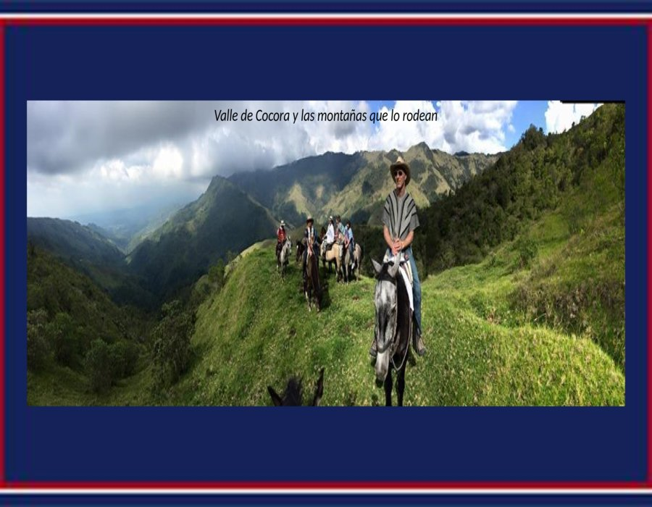

Slide 10


Slide 11
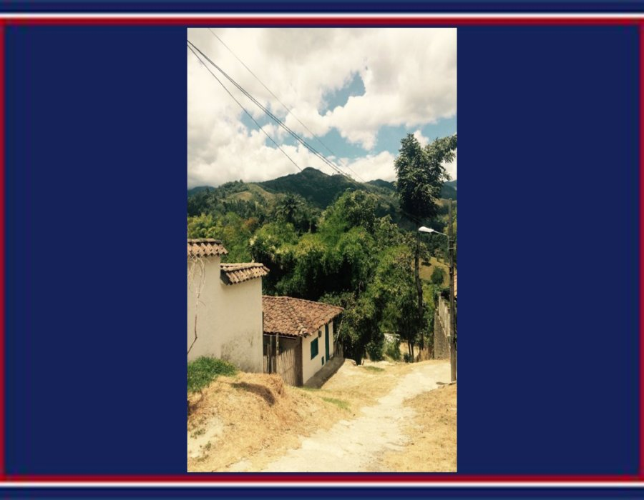

Slide 12
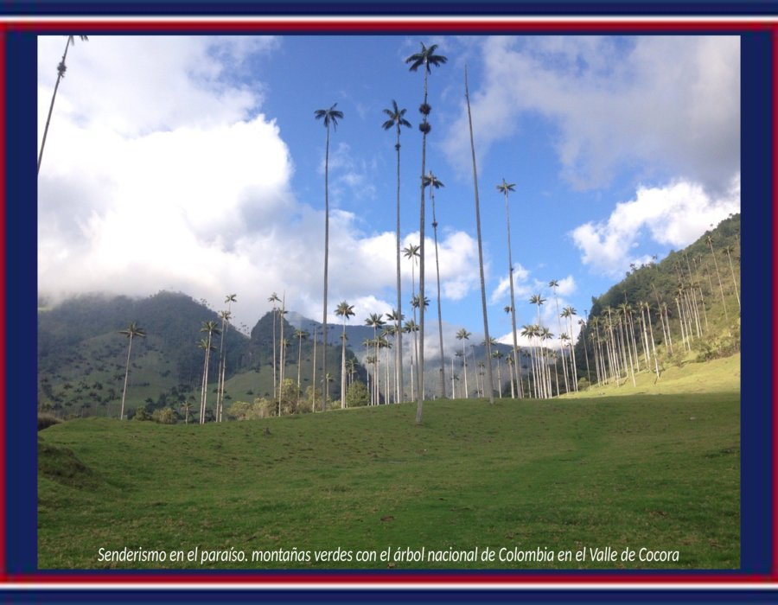

Slide 13


Slide 14


Slide 15
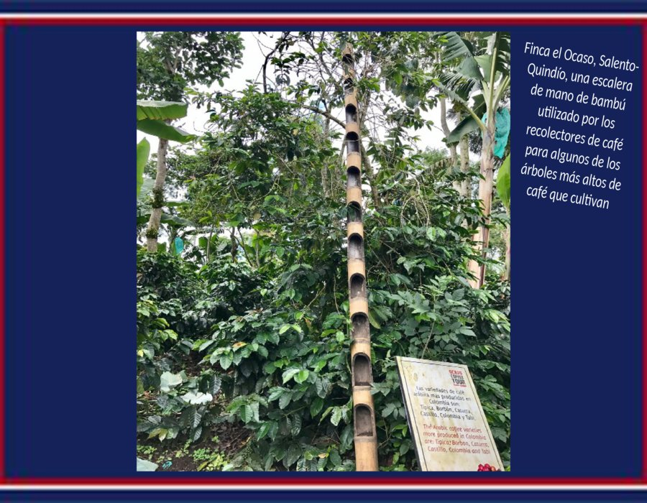

Slide 16
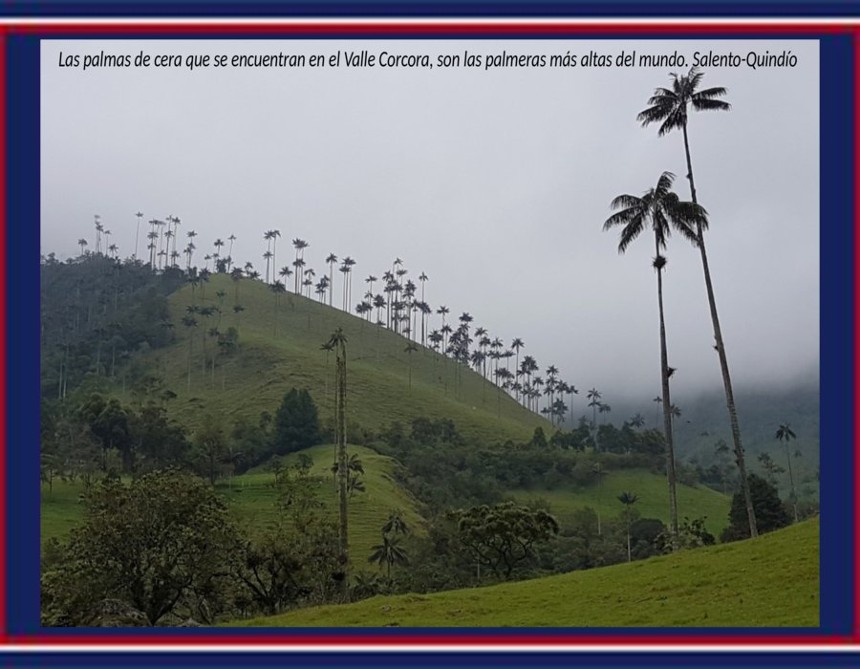

Slide 17
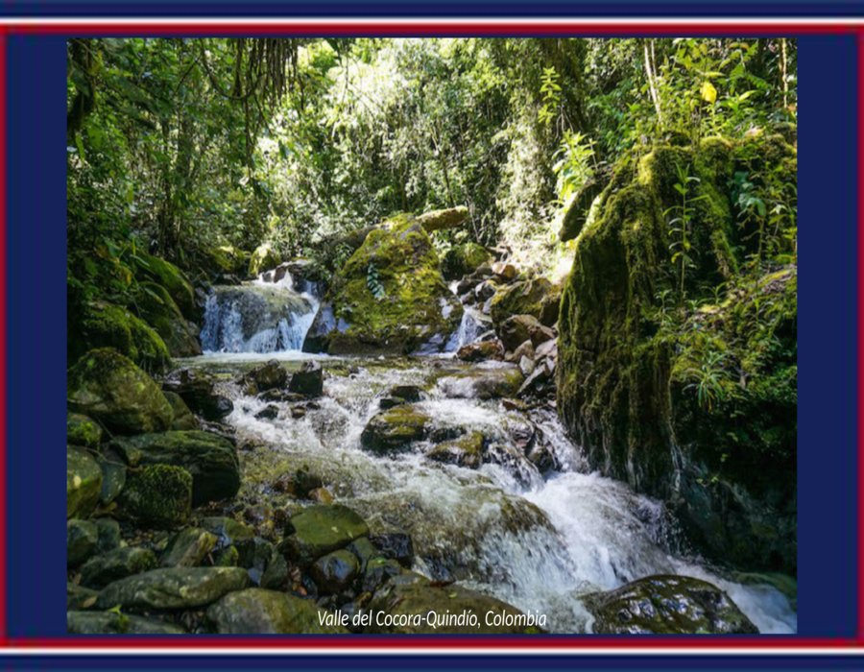

Slide 18


Slide 19
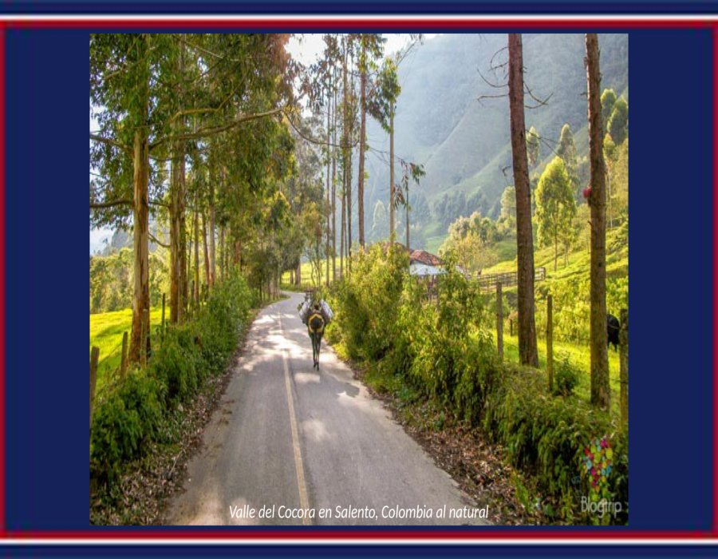

Slide 20
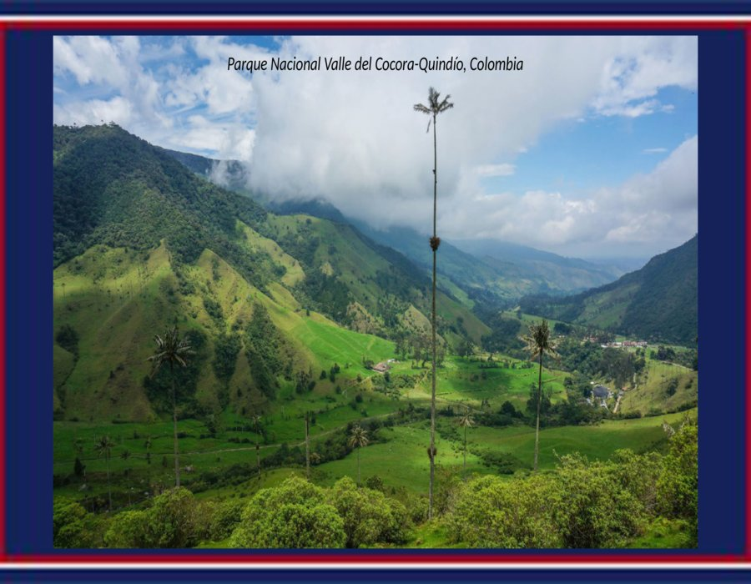

Slide 21
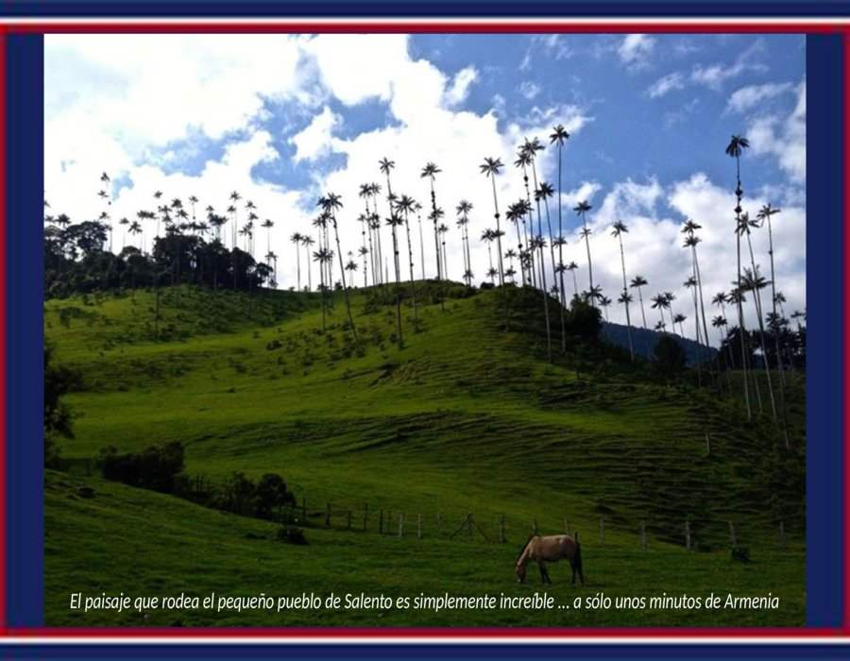

Slide 22


Slide 23
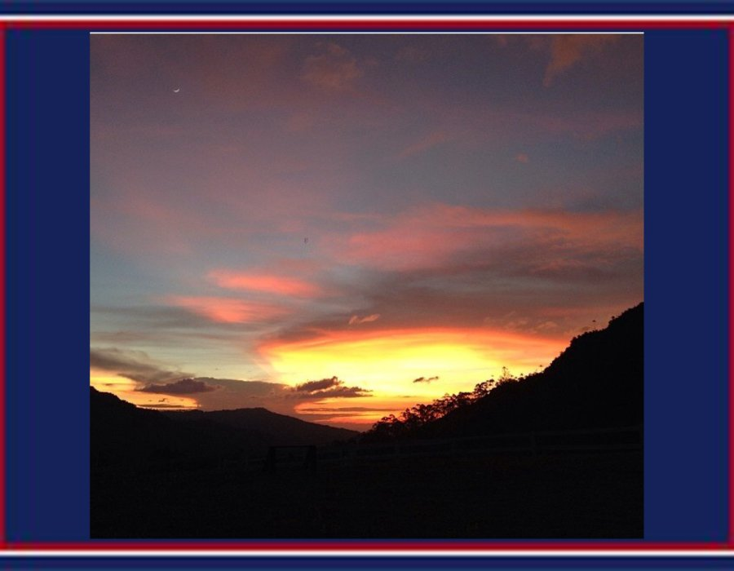

Slide 24
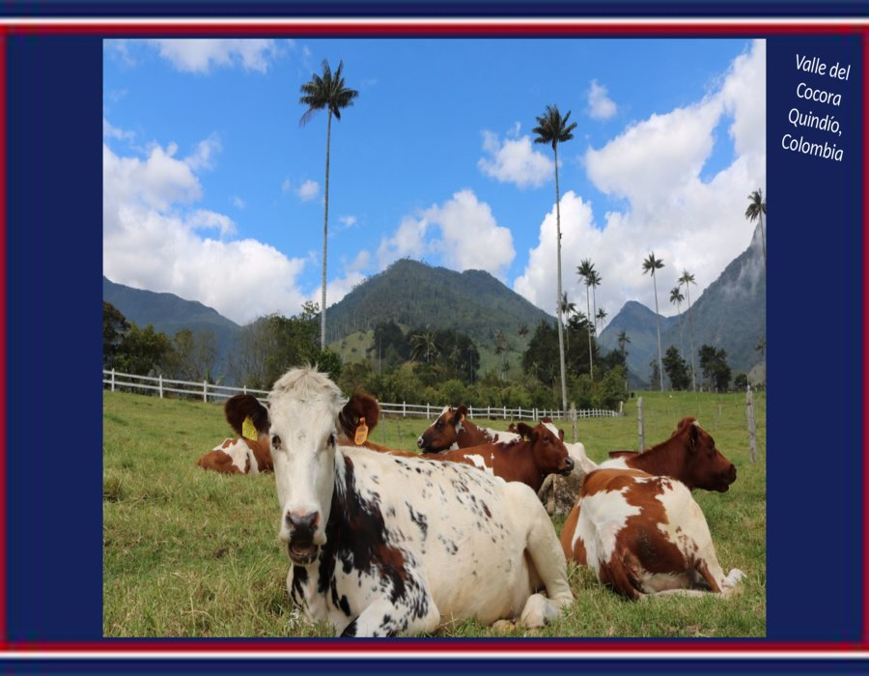

Slide 25


Slide 26


Slide 27
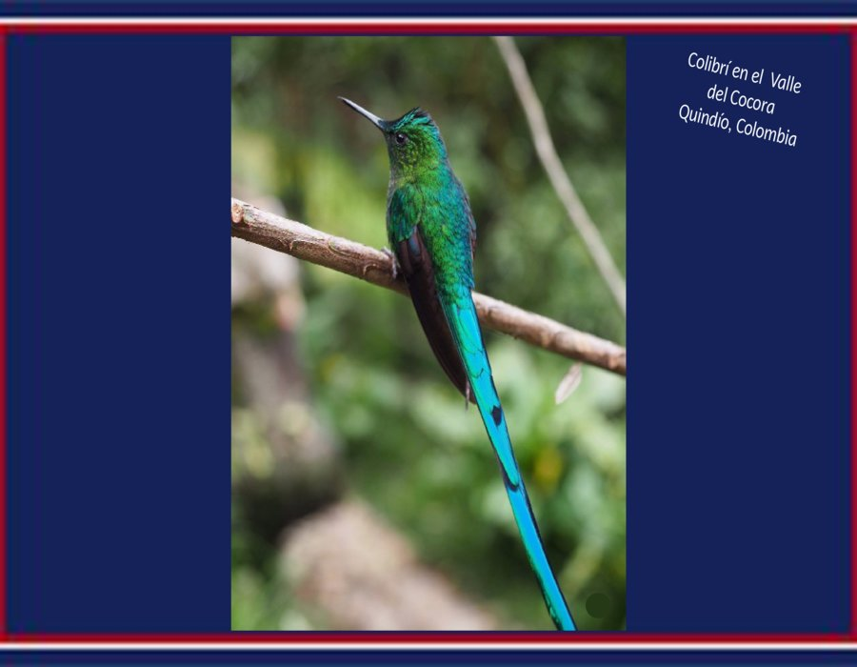

Slide 28


Slide 29
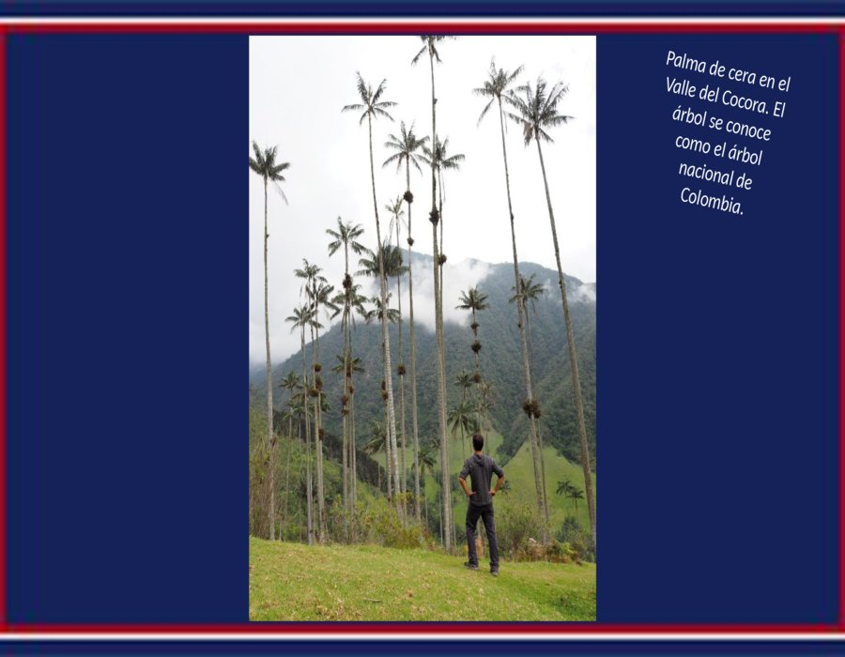

Slide 30
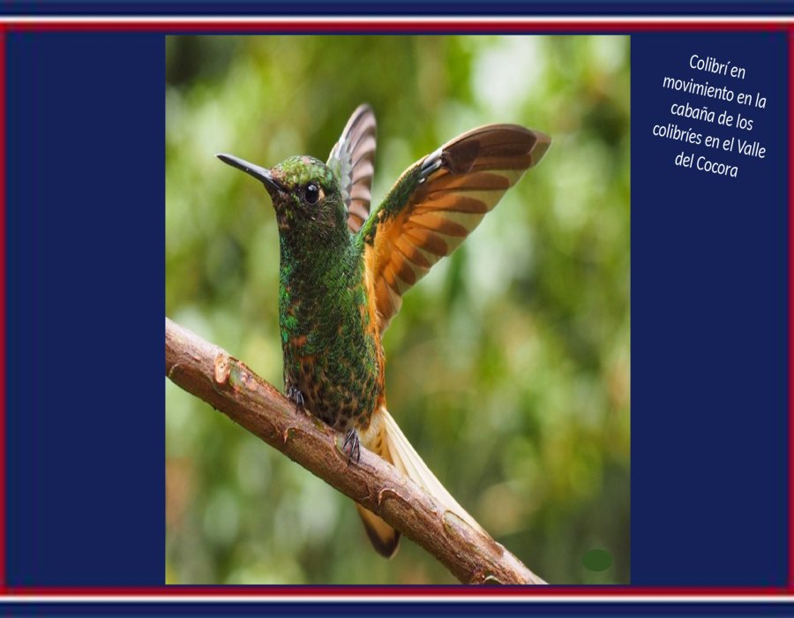

Slide 31
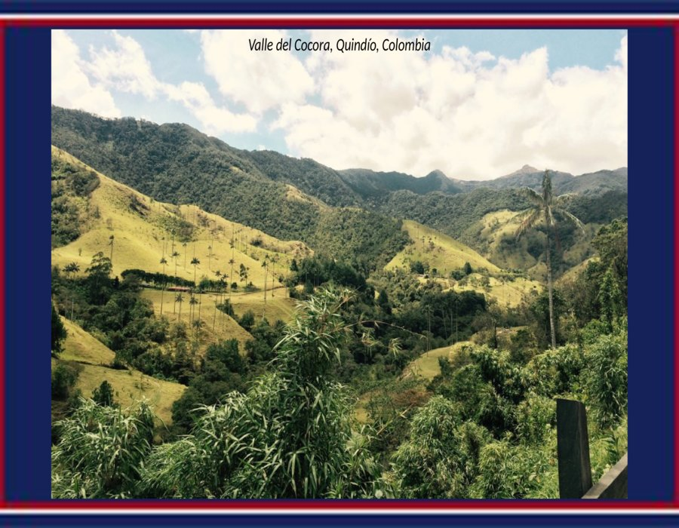

Slide 32
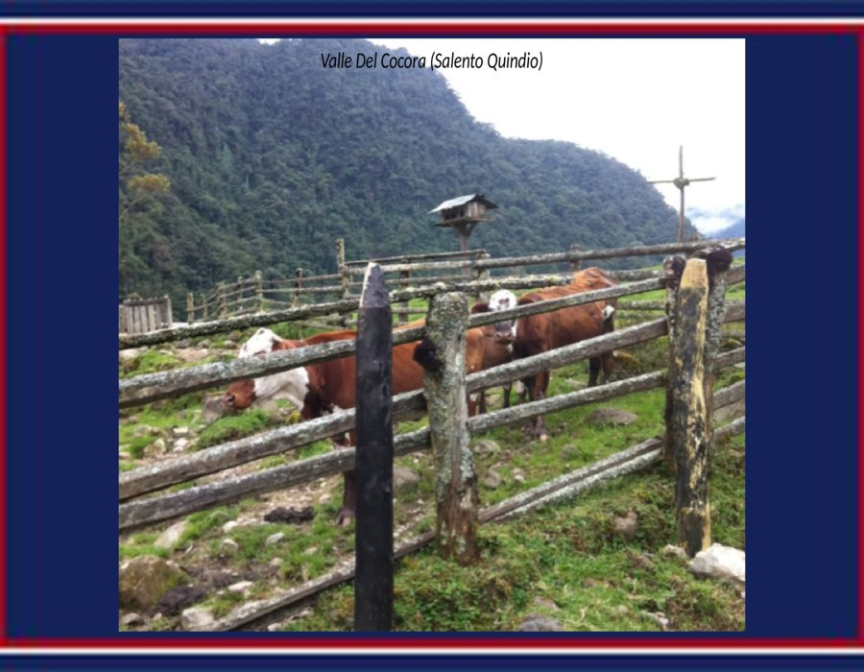

Slide 33
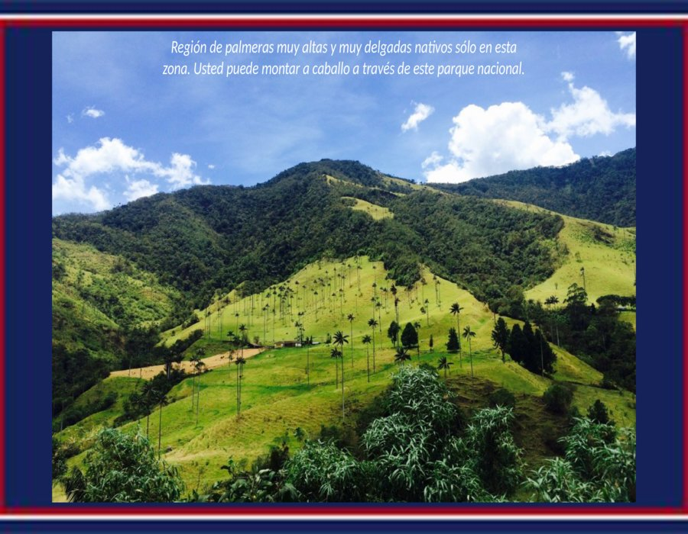

Slide 34
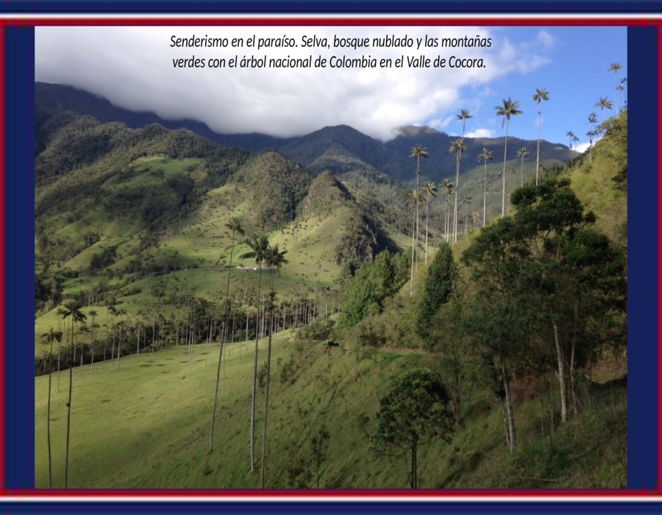

Slide 35
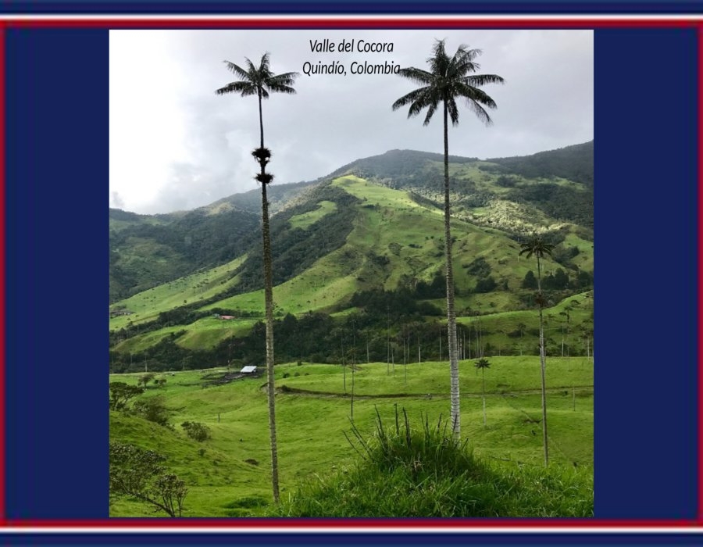

Slide 36
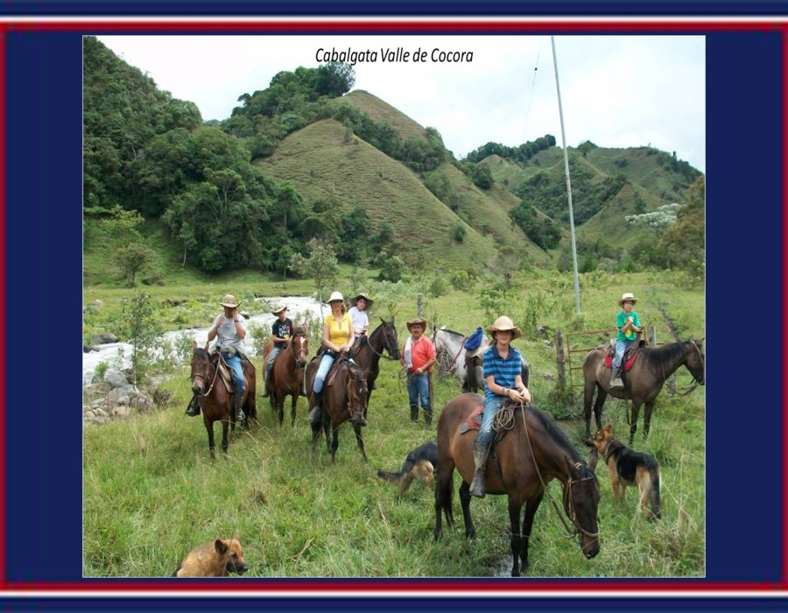

Slide 37
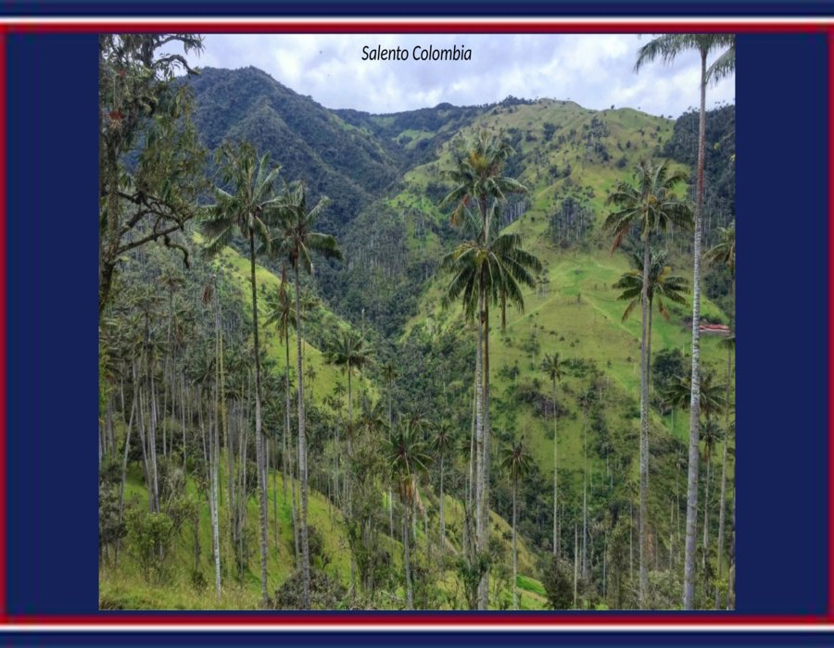

Slide 38


Slide 39
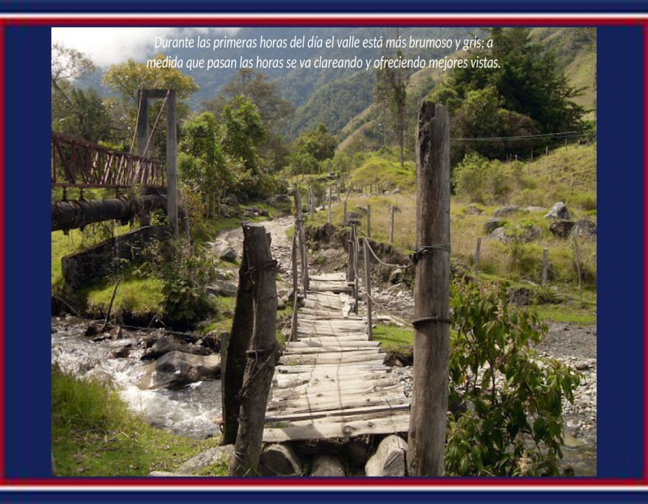

Slide 40
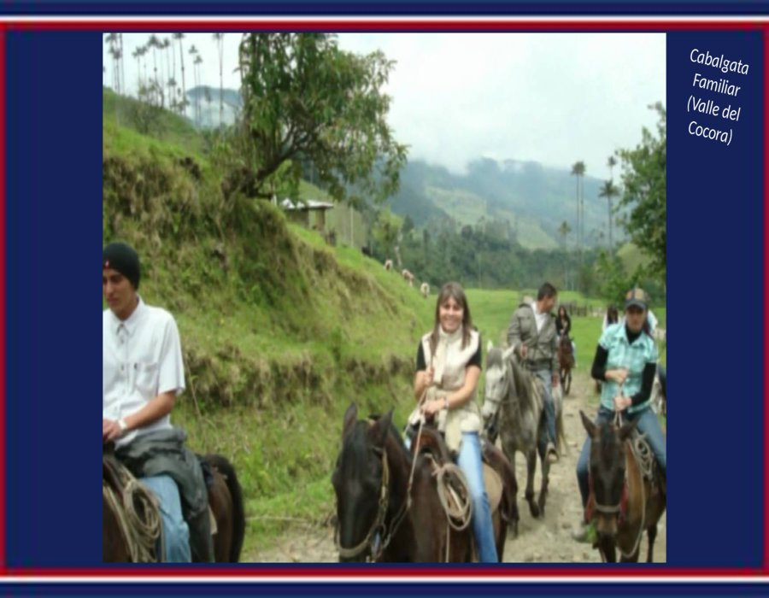

Slide 41
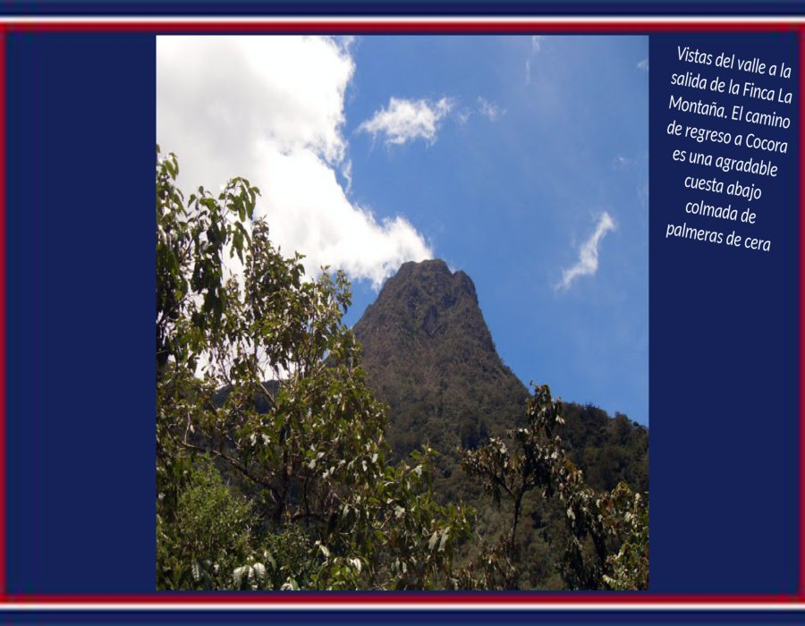

Slide 42
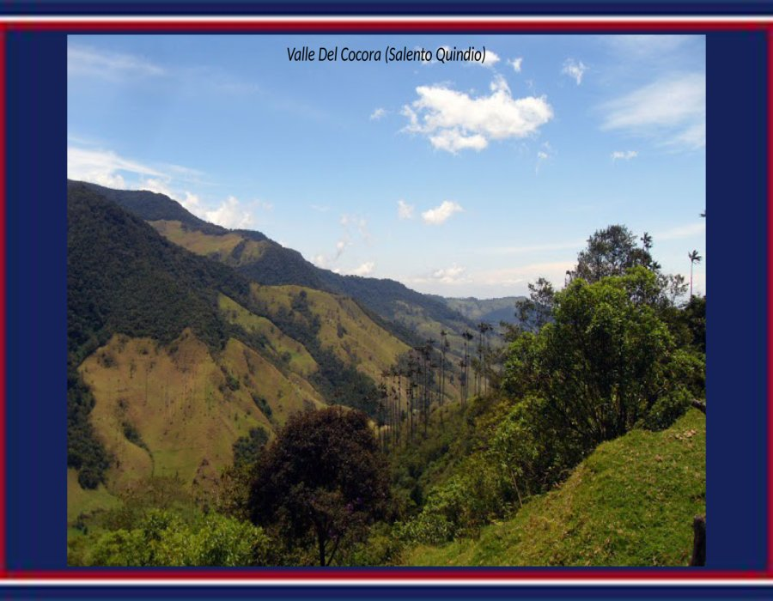

Slide 43
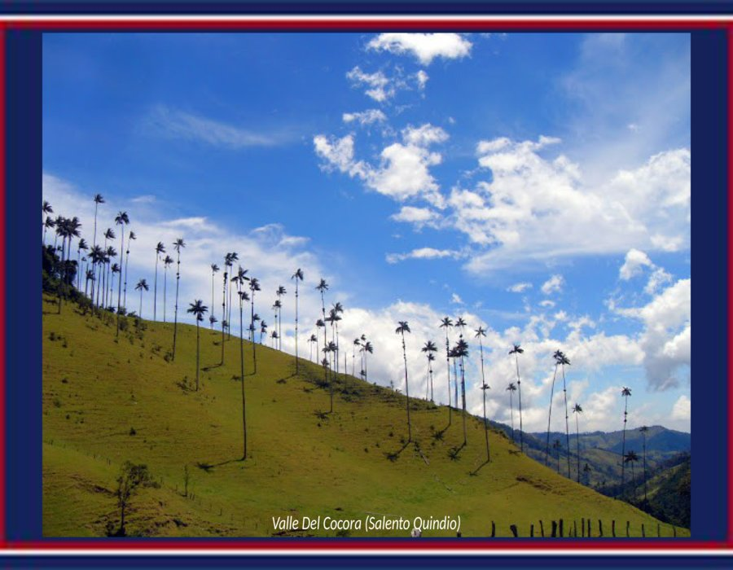

Slide 44
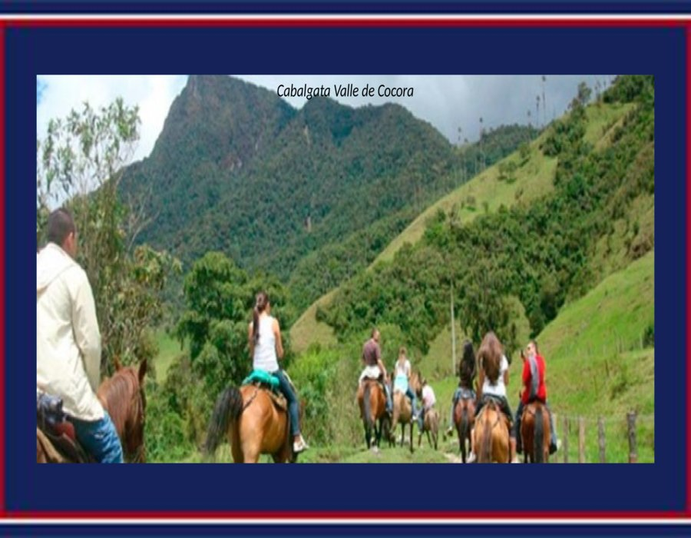

Slide 45
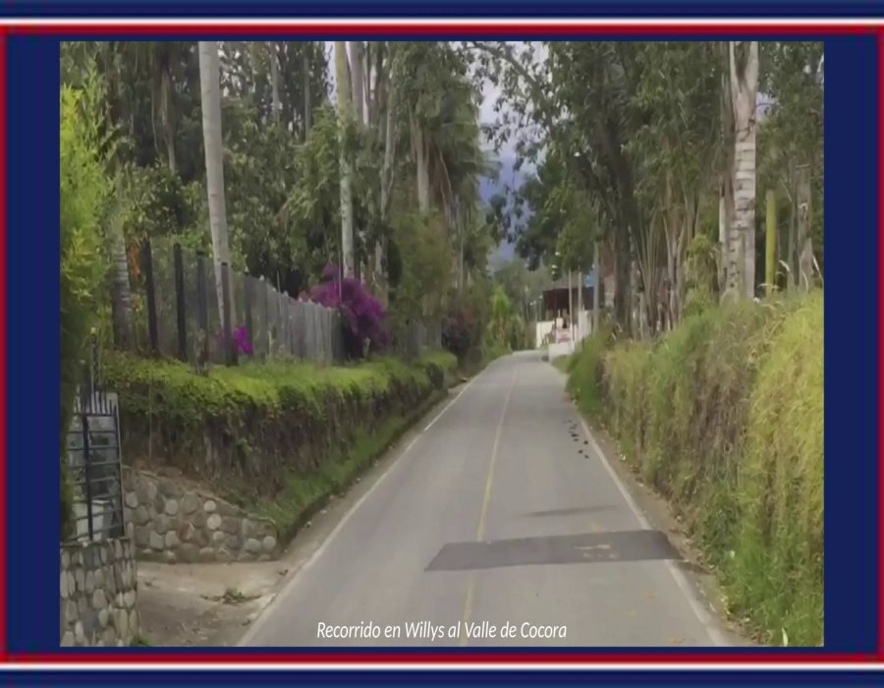

Slide 46
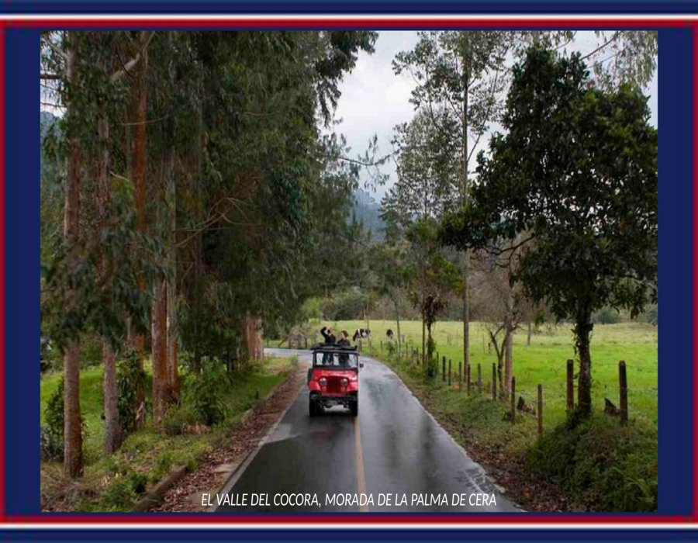

Slide 47
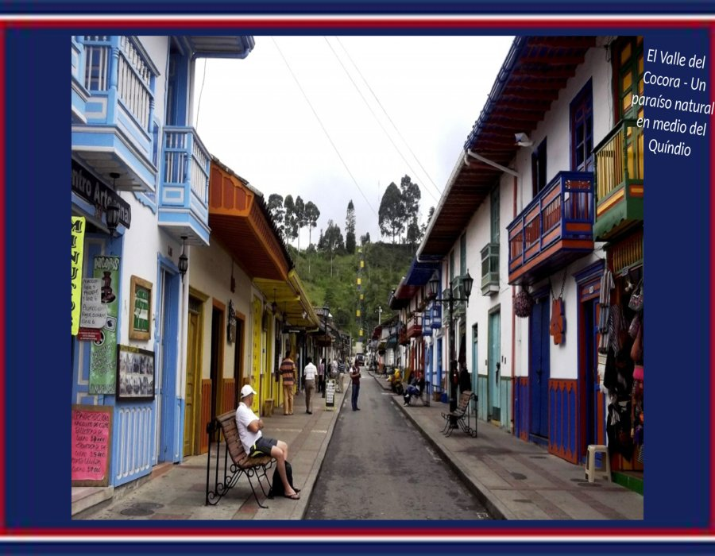

Slide 48


Slide 49
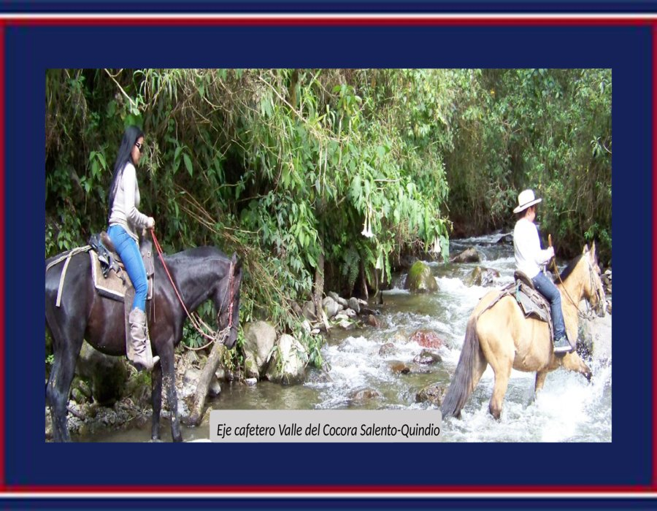

Slide 50
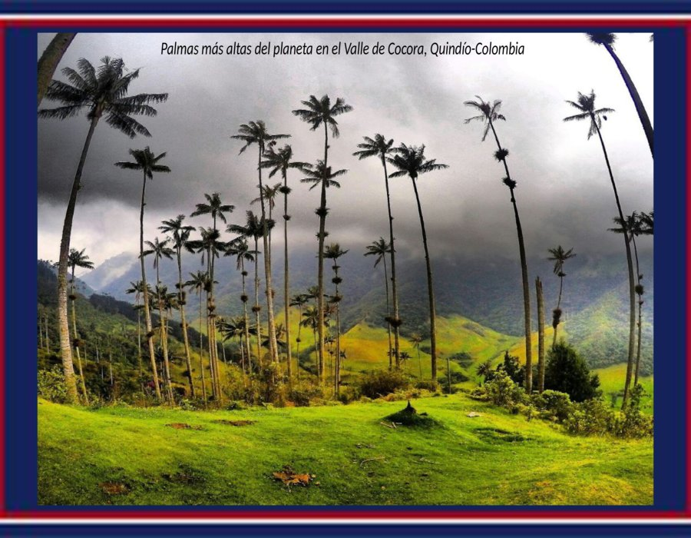

Slide 51


Slide 52
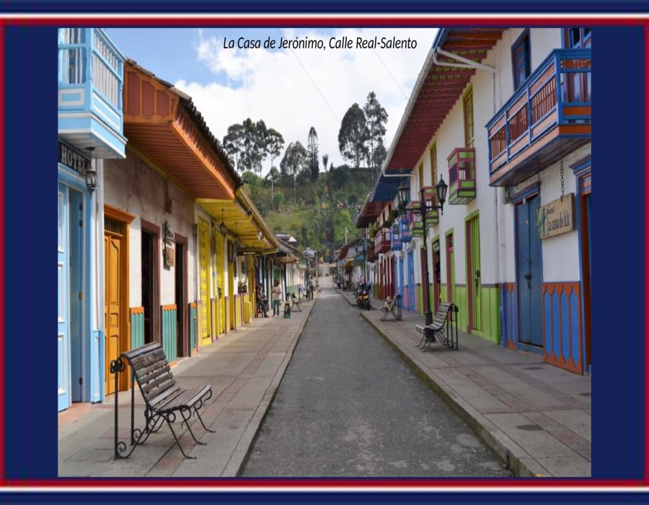

Slide 53


Slide 54
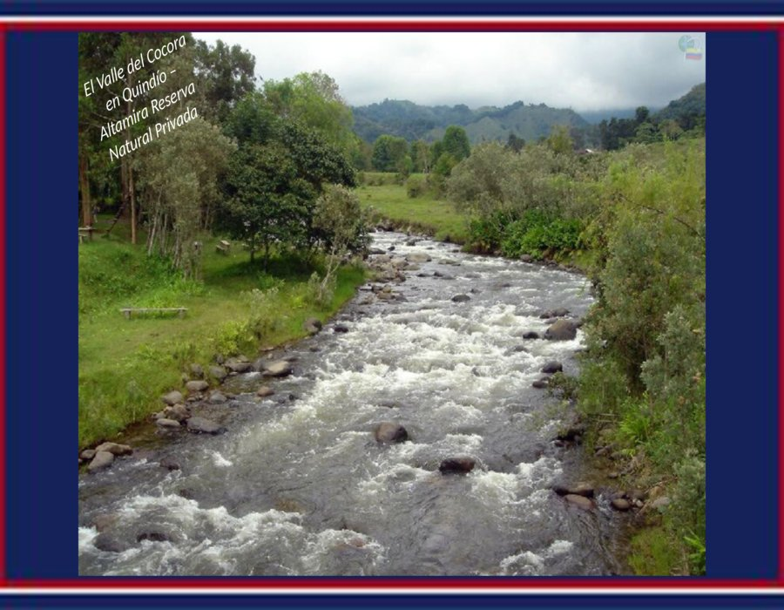

Slide 55


Slide 56
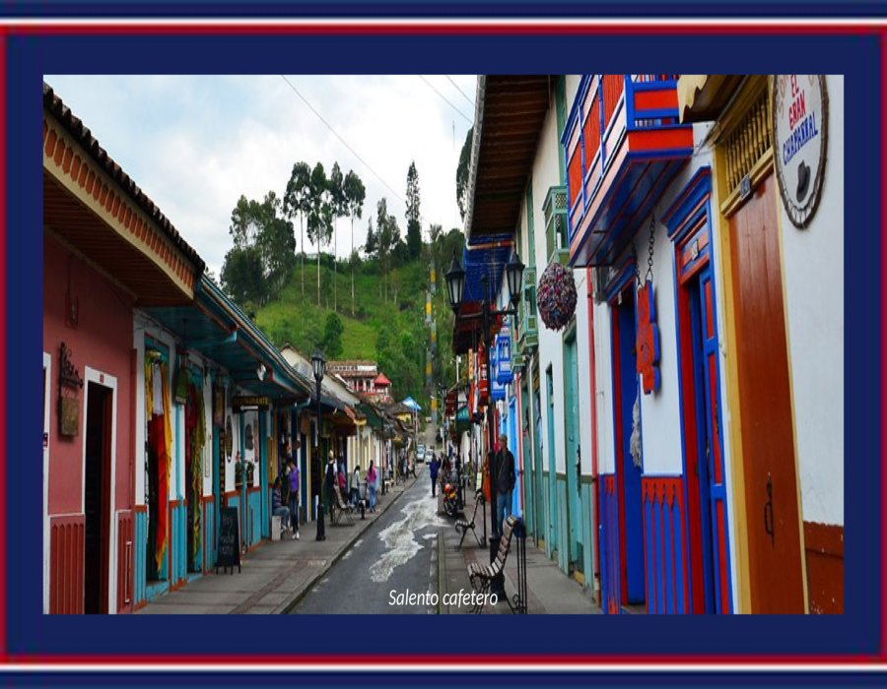

Slide 57
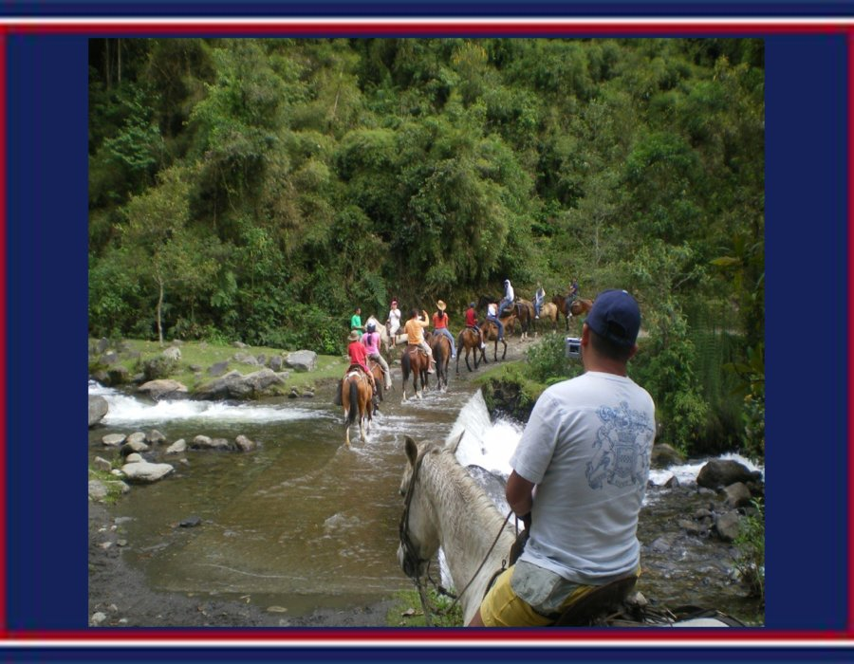

Slide 58


Slide 59
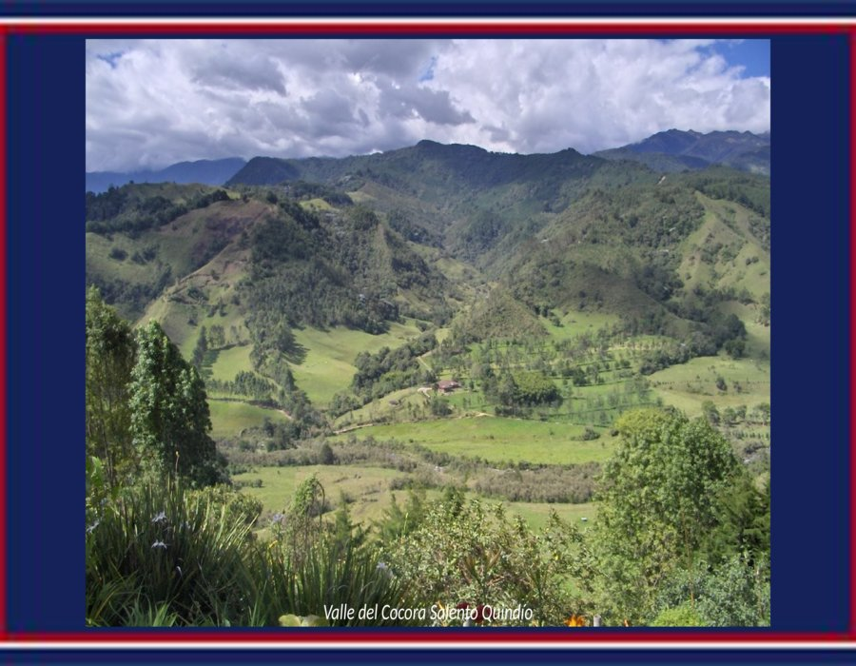

Slide 60
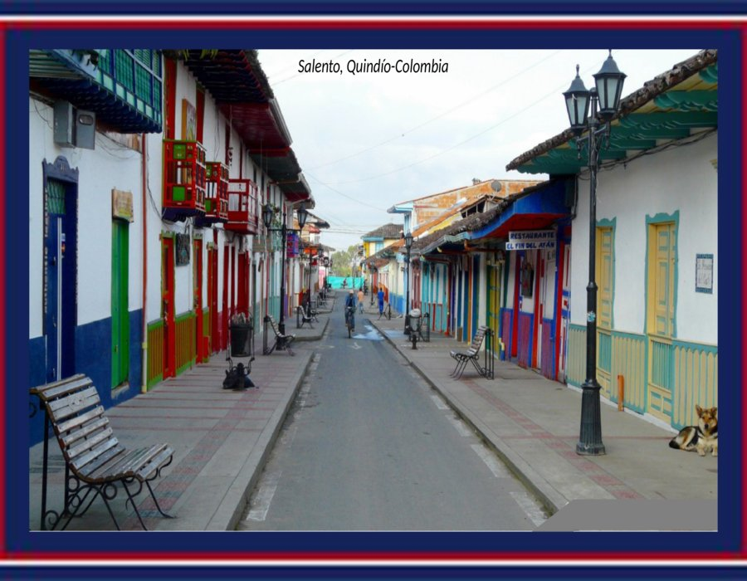

Slide 61


Slide 62
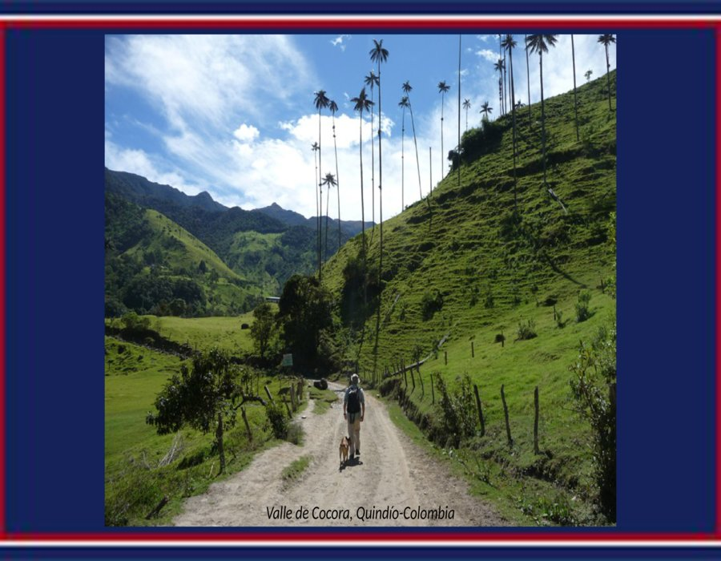

Slide 63
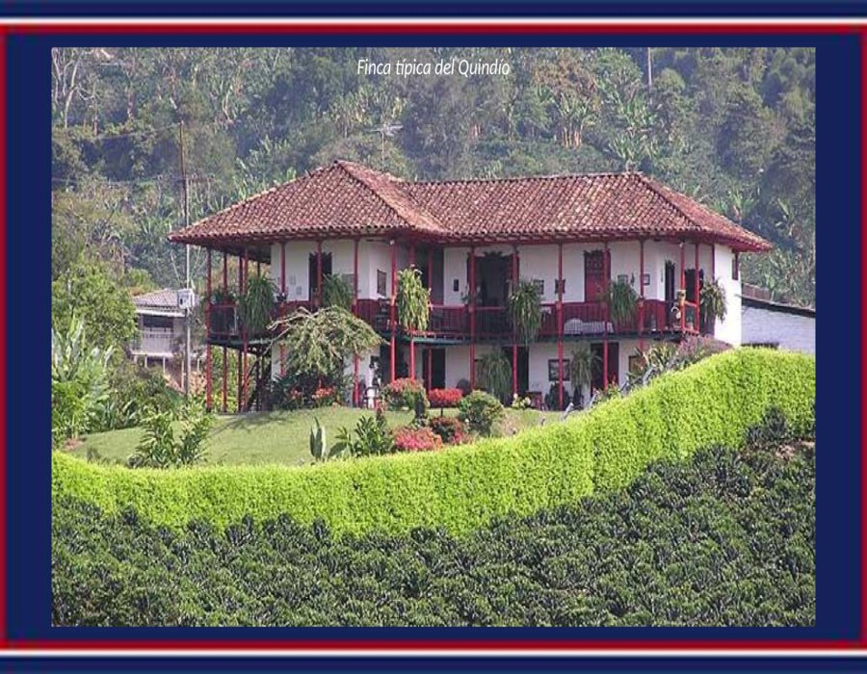

Slide 64
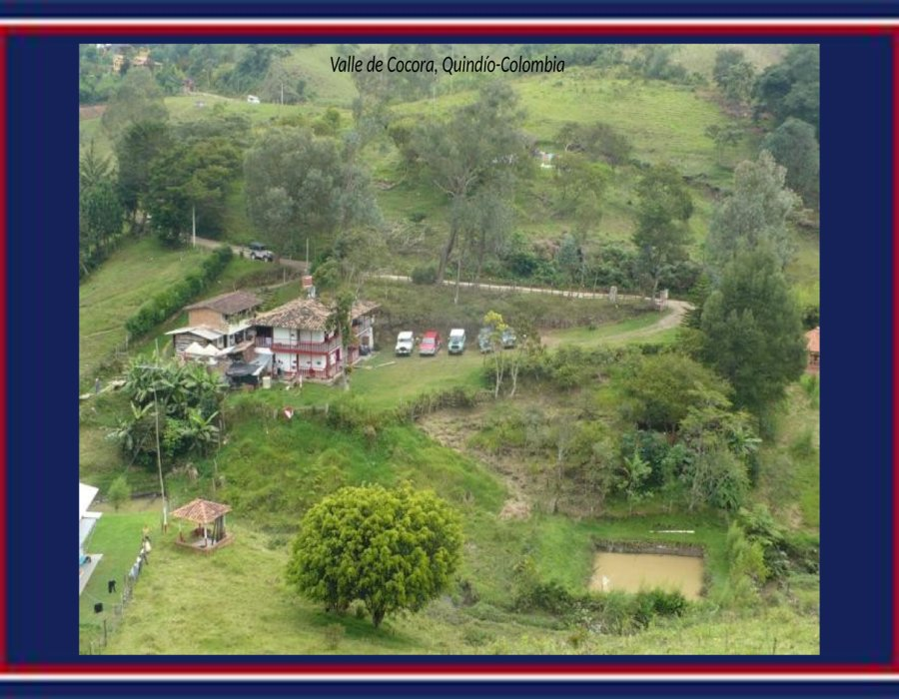

Slide 65


Slide 66
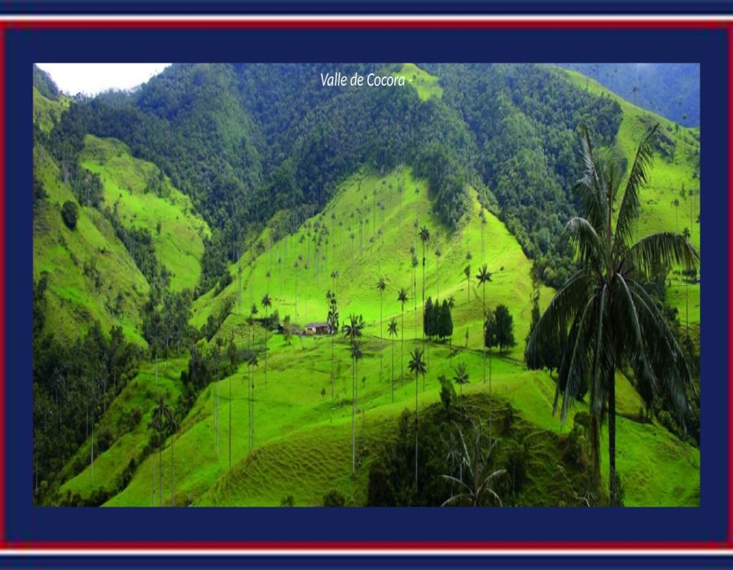

Slide 67
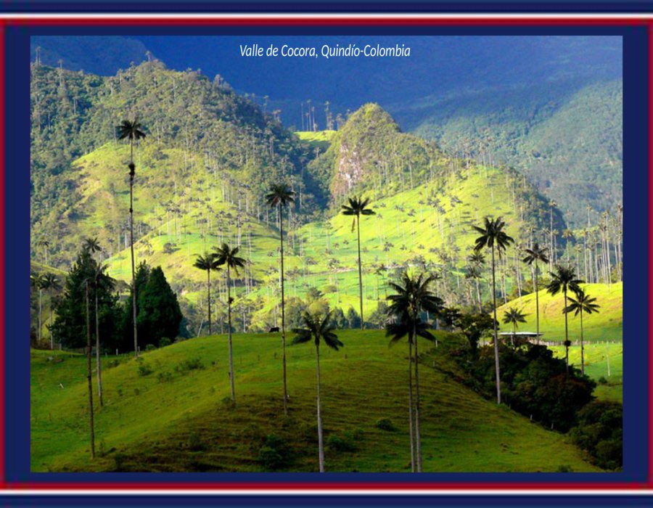

Slide 68
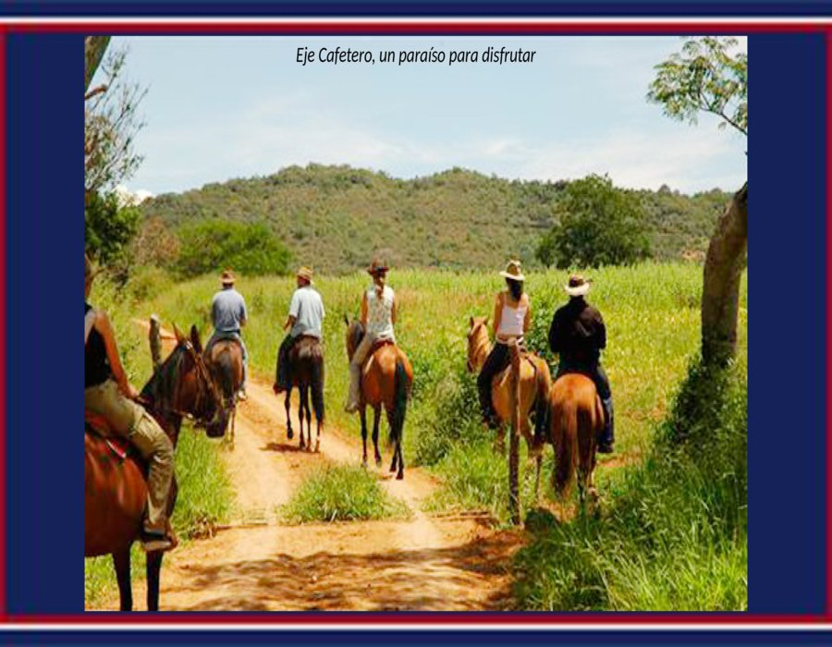

Slide 69
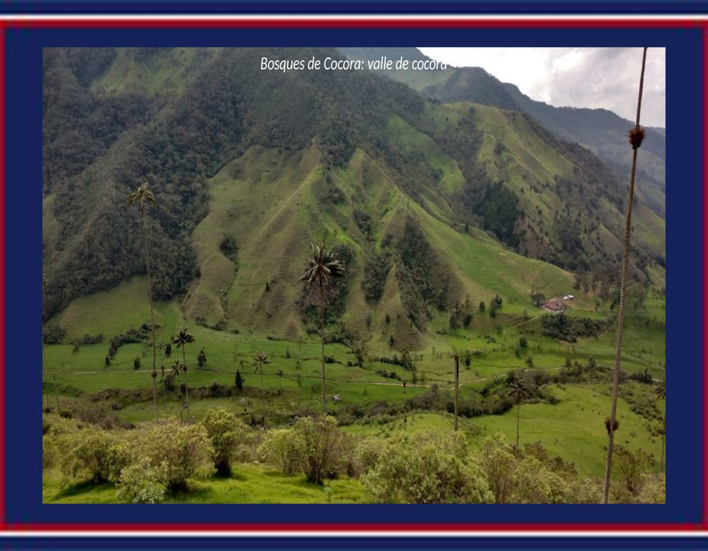

Slide 70


Slide 71
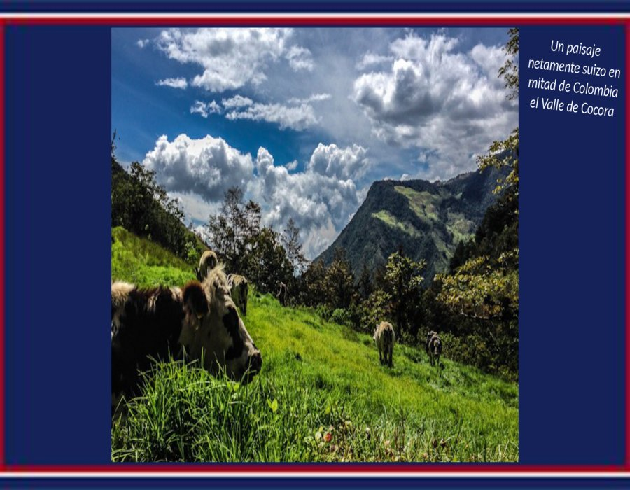

Slide 72


Slide 73


Slide 74
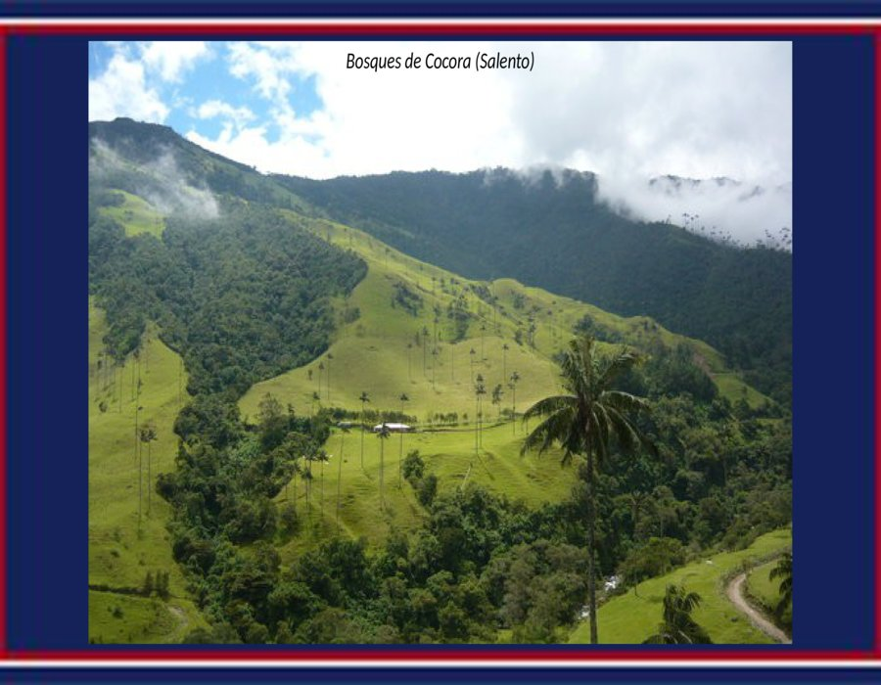

Slide 75
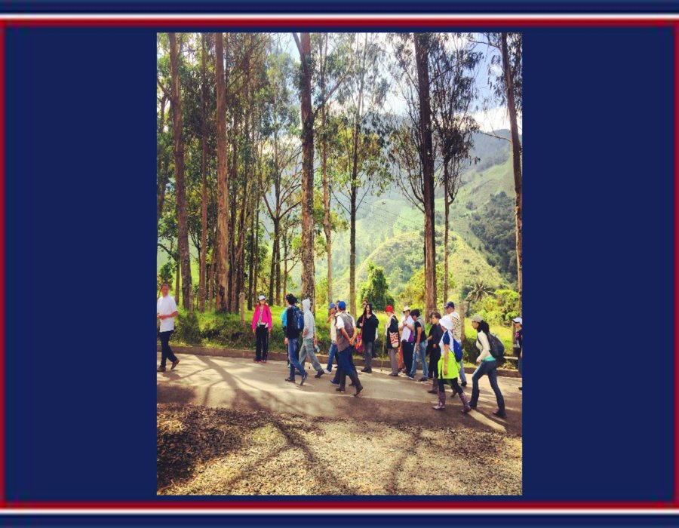

Slide 76


Slide 77


Slide 78


Slide 79


Slide 80


Slide 81


Slide 82


Slide 83


Slide 84


Slide 85


Slide 86


Slide 87


Slide 88


Slide 89


Slide 90







¿Te ha gustado?
Puedes ver más entrando
Aquí
Además puedes recibir powerpoints en tu correo electrónico suscribiéndote aquí:

